Slide 1
基于Django和MongoDB的Web端文件管理系统
数据库新技术试验第37小组
组长：王晓楠
组员：郭月莹 赵宇 毛宇昆 孙乐

Slide 2
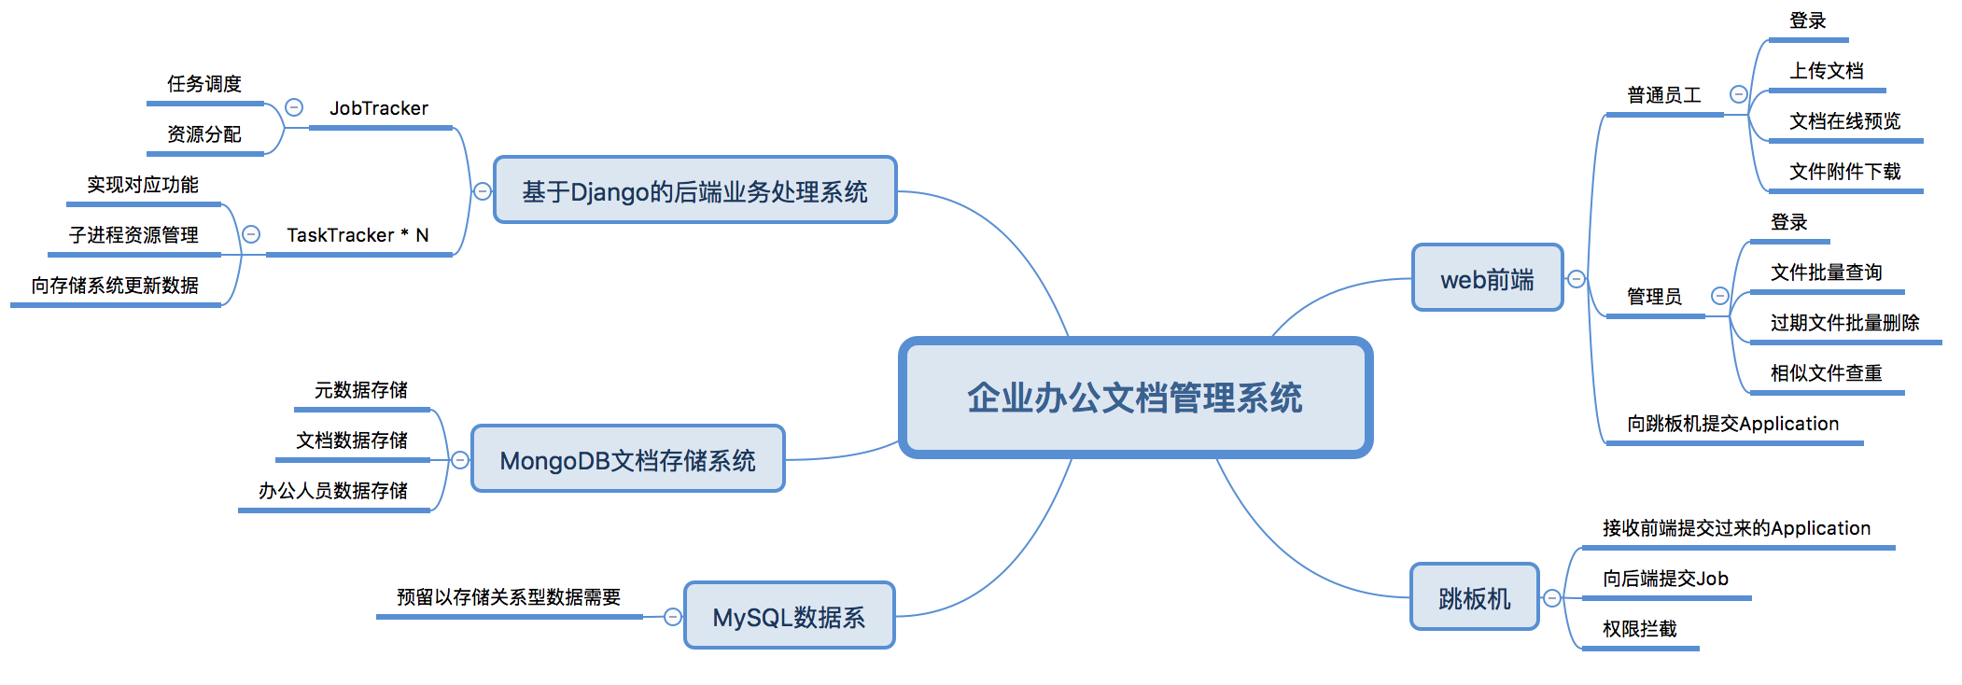
软件概要设计脑图

Slide 3
软件数据结构概要
MongoDB定义（JSON）
文档{
文件编号：FID
文件名：FNAME
文件内容：FDATA
更新人员：FPERSON{
人员ID：PID
操作时间：OPRTIME
人员权限：PRANK
人员操作：POPERATION（1:读 2:写 3:修改）
}
}
人员{
人员ID：PID
人员姓名：PNAME
人员权限：PRANK
司龄：PDATE
更新文档集合UPFILES{
文件编号：FID
操作时间：OPRTIME
}
下载文档集合：DOWNFILES{
文件编号：FID
操作时间：OPRTIME
}
}
文档目录{
时间段：TIMESEG
目录：FLIST{
文件编号：FID
文件名：FNAME
最后修改时间：LASTOPRTIME
}
}

Slide 4
数据库高可用
zookeeper
Heartbeats
NFS
Failover
Controller
（元数据备份）
Failover
Controller
Monitor
（元数据）
Active
Mongos
StandbyMongos
DB Cluster
（实际数据）

Slide 5
开发语言与平台
开发平台： pycharm、jupyter notebook、spyder
开发语言：python
运行平台：CentOS6.5／Ubuntu16.04／MacOS

